Slide 1

НЕКОММЕРЧЕСКОЕ АКЦИОНЕРНОЕ ОБЩЕСТВО
«КАЗАХСКИЙ НАЦИОНАЛЬНЫЙ ИССЛЕДОВАТЕЛЬСКИЙ ТЕХНИЧЕСКИЙ УНИВЕРСИТЕТ имени К.И.САТПАЕВА»
Институт геологии и нефтегазового дела им. К. Турысова
Кафедра «Геофизика и сейсмология»
GPH1662 – «Введение в сейсмологию»
6В07201 – «Нефтегазовая и рудная геофизика»
Лекция–5
На тему «Сейсмологические модели и строение земной коры. »
Преподаватель: Ратов Боранбай Товбасарович – доктор технических наук, профессор

Slide 2
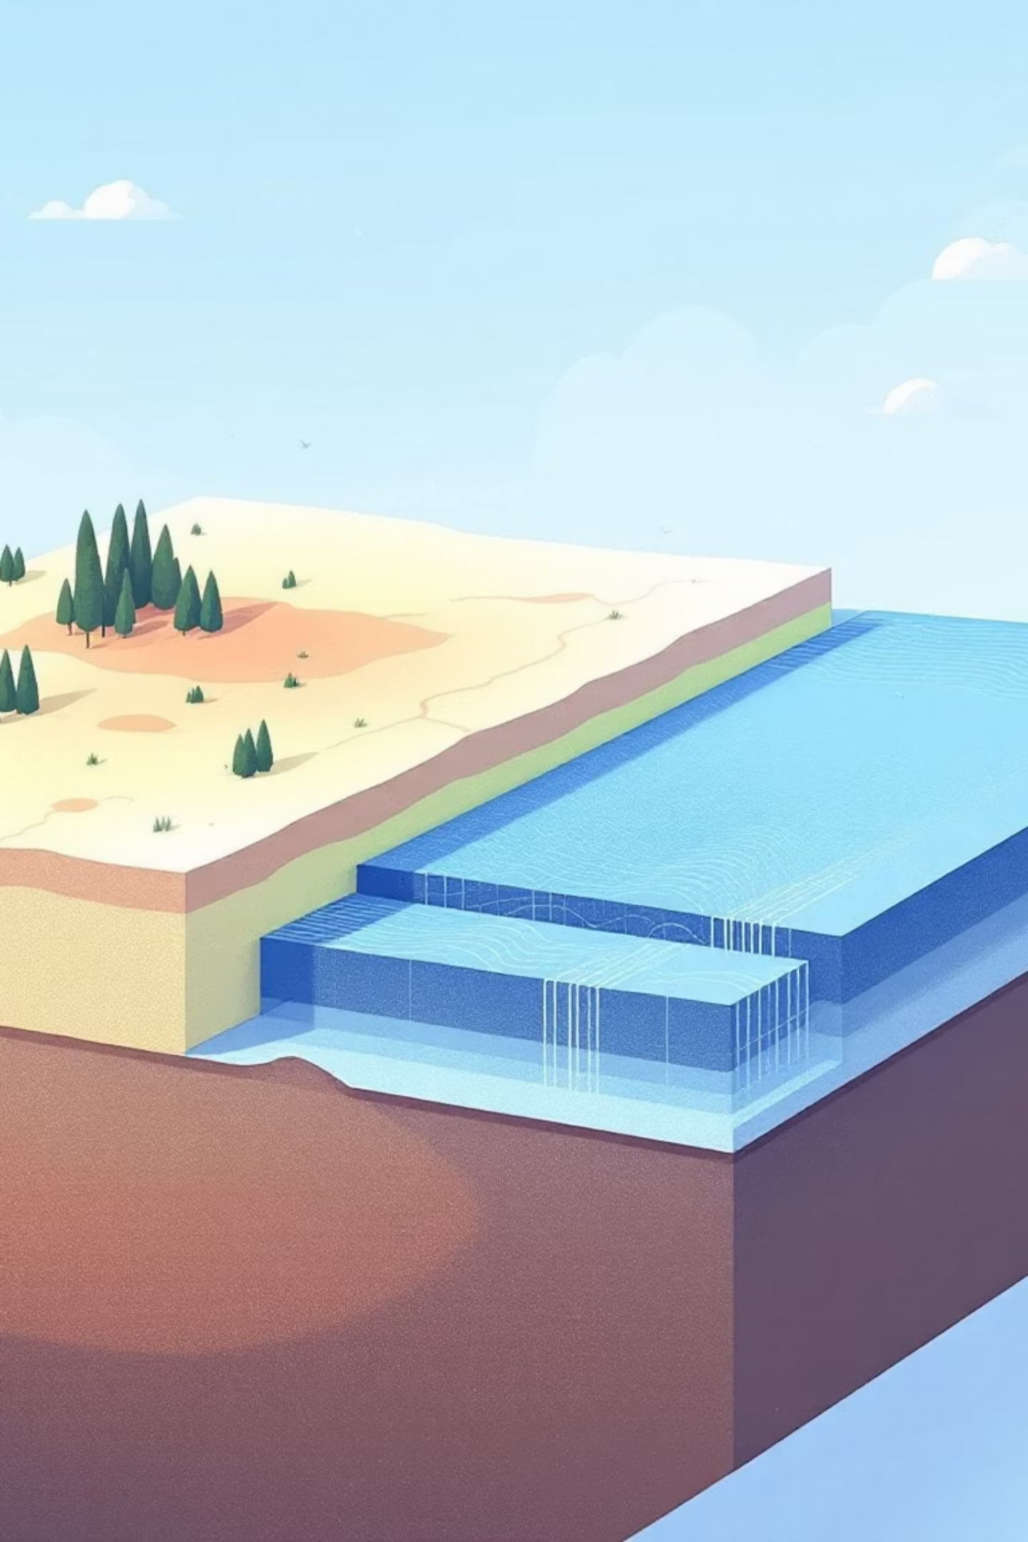

Сейсмологические модели и строение земной коры
Понимание внутреннего строения Земли через призму сейсмических данных.

Slide 3
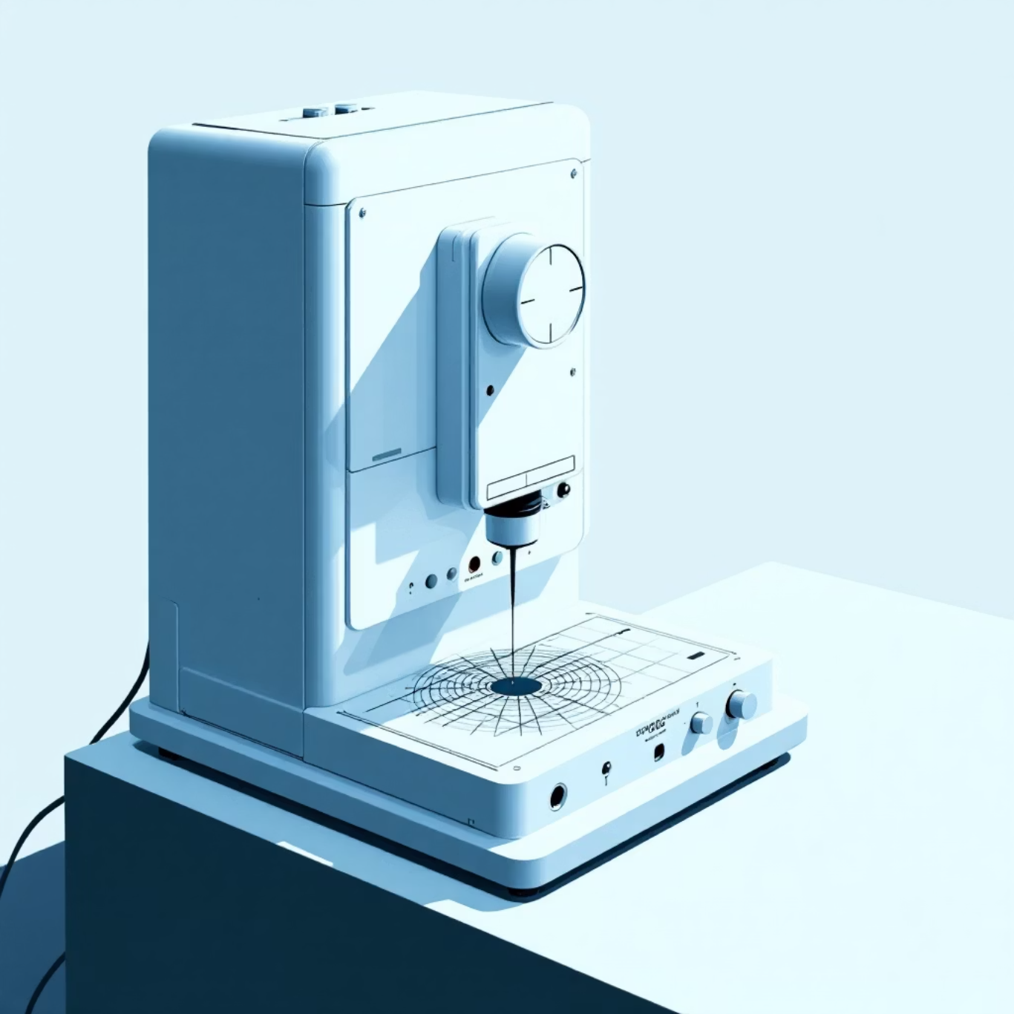
Глава 1: Основы
Что такое сейсмология и почему это важно?
Сейсмология — это научное направление, изучающее землетрясения и распространение упругих волн в недрах Земли. Эти волны позволяют нам получать информацию о внутренней структуре планеты, которую невозможно увидеть напрямую.
Изучение строения и состава земной коры, мантии и ядра.
Мониторинг тектонических процессов и движения плит.
Оценка сейсмической опасности и рисков.

Slide 4



Основные сейсмические волны и их свойства
Сейсмические волны являются нашим основным инструментом. Их скорость и пути прохождения зависят от плотности и упругости материалов, через которые они проходят.
P-волны (Продольные)
S-волны (Поперечные)
Поверхностные волны
Самые быстрые волны. Сжимают и растягивают материал в направлении распространения. Проходят через твердые породы и жидкости.
Медленнее P-волн. Вызывают сдвиг материала перпендикулярно направлению распространения. Не проходят через жидкости (ключевой фактор для изучения ядра Земли).
Самые медленные, но наиболее разрушительные. Распространяются вдоль поверхности Земли. Включают волны Лява и Рэлея.

Slide 5




Глава 2: Методы исследования
Методы сейсмической томографии: как мы "видим" внутрь Земли
Сейсмическая томография — это аналог медицинской томографии, но использующий сейсмические волны для создания 3D-изображений внутренней структуры планеты.
Сбор данных
Инверсия данных
Визуализация моделей
Регистрация времени прихода сейсмических волн (как от естественных землетрясений, так и от искусственных источников) на множестве станций.
Математическая обработка для расчета аномалий скорости волн. Чем быстрее волна, тем плотнее и холоднее материал; чем медленнее — тем горячее и менее плотное.
Создание детализированных 3D-моделей распределения скоростей, которые интерпретируются как границы между слоями и неоднородности внутри них.
Именно томография позволила подтвердить наличие плюмов мантии (восходящих потоков горячего материала) и слэбов (погружающихся тектонических плит).

Slide 6
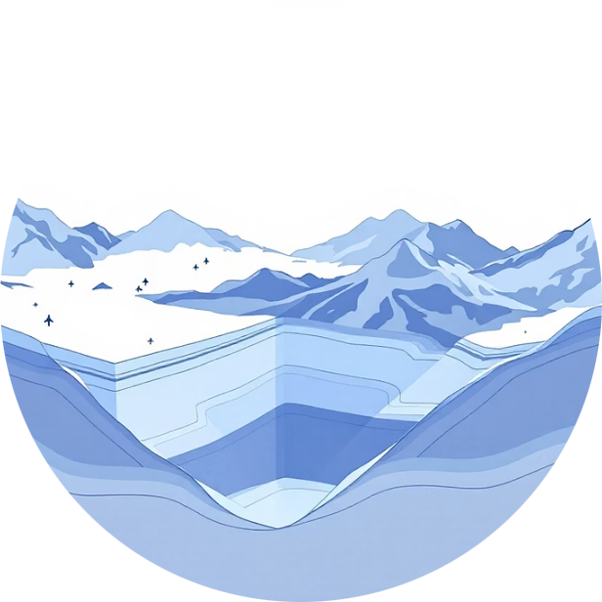
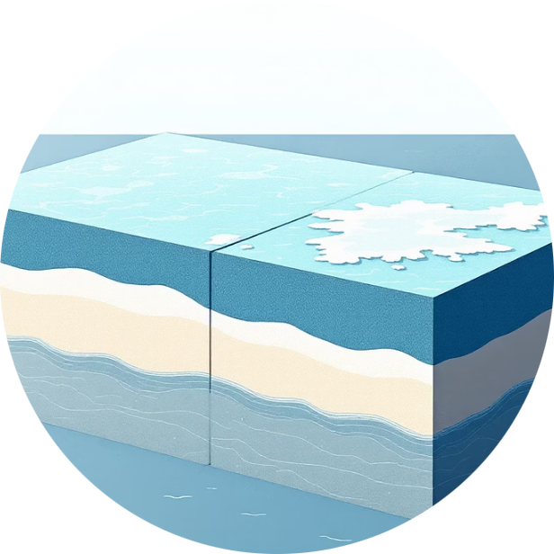
Примеры сейсмологических моделей земной коры
Моделирование помогает выявлять критически важные геологические особенности, такие как границы Мохоровичича (Мохо) и Конрада.
Модель континентальной коры
Модель океанической коры
Показывает значительную толщину (до 70 км под горами) и слоистое строение: гранитный верхний слой и базальтовый нижний слой.
Значительно тоньше (около 5–10 км), моложе и состоит преимущественно из базальта и габбро. Эти модели критичны для понимания тектоники плит.
Картирование границы Мохо, где скорость P-волн резко возрастает, позволяет точно определить глубину залегания мантии.

Slide 7






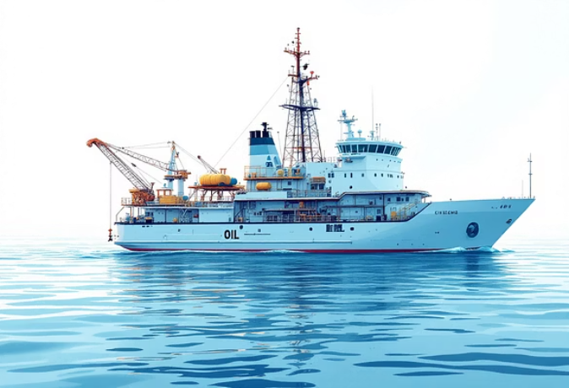

Глава 3: Практическое применение
Роль сейсмологии в поиске полезных ископаемых
Разведочная сейсмология использует искусственные источники волн (взрывы, вибросейсмоисточники) для получения детальных изображений верхних слоев земной коры.
Рудные месторождения
Используется для картирования глубокозалегающих структур, связанных с рудными телами, такими как массивные сульфиды и железные руды.
Нефть и Газ
Основа разведки. 3D-сейсморазведка позволяет находить ловушки углеводородов и оценивать пористость пород-коллекторов с высокой точностью.
Подземные воды
Помогает определить глубину и форму водоносных горизонтов, а также структуру трещиноватых зон, важных для гидрогеологии.

Slide 8
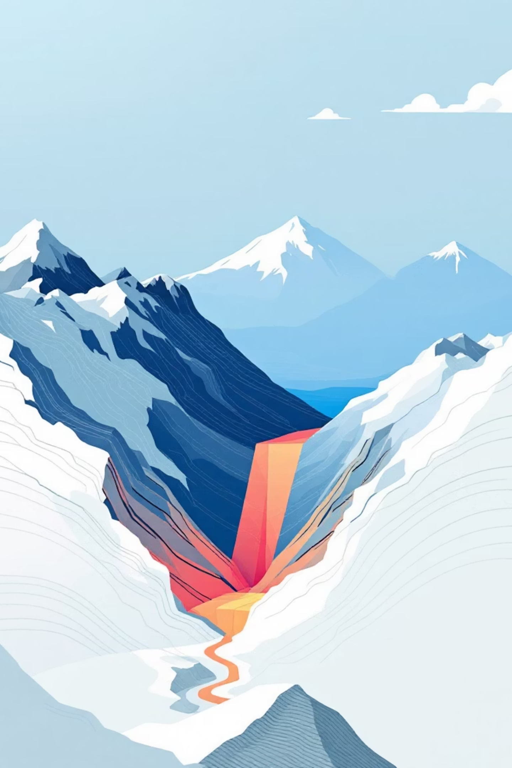
Сейсмология и прогнозирование землетрясений
Хотя точное краткосрочное прогнозирование остается сложной задачей, сейсмология играет решающую роль в долгосрочной оценке рисков.
Оценка долгосрочной опасности
Раннее оповещение
Системы мгновенного оповещения, которые детектируют быстрые P-волны и дают секунды или десятки секунд предупреждения перед приходом разрушительных S-волн.
Построение карт сейсмического районирования на основе исторических данных о землетрясениях и тектонических разломах. Это основа для строительных норм.
Изучение предвестников
Исследование аномалий в поведении пород (например, изменение скорости волн или электромагнитных сигналов) перед крупными событиями.

Slide 9



Глава 4: Будущее
Современные технологии и будущее сейсмологических исследований
Прогресс в вычислительной мощности и сенсорных технологиях открывает новые горизонты для геофизиков.
DAS (Distributed Acoustic Sensing)
Высокопроизводительные вычисления
Океаническая сейсмология
Использование оптоволоконных кабелей в качестве тысяч сейсмических датчиков, позволяя получать непрерывные и высокоплотные данные по огромным территориям, включая дно океана.
Методы полного волнового обращения (FWI) используют суперкомпьютеры для создания невероятно детальных томографических моделей, значительно повышая точность.
Развертывание автономных сейсмометров на дне океана (OBS) для изучения труднодоступных областей, таких как зоны субдукции и срединно-океанические хребты.

Slide 10

Ключевые выводы и их значение для геофизики
Внутреннее строение
Тектонические процессы
Сейсмологические модели – это основа нашего понимания структуры Земли, от тонкой коры до твердого внутреннего ядра.
Томография подтверждает динамику мантии, движение плит и помогает картировать зоны субдукции.
Практическое значение
Методы сейсморазведки критически важны для поиска энергетических ресурсов и оценки сейсмического риска в густонаселенных районах.
Сейсмология — это не просто изучение землетрясений, это наш способ "взглянуть" на миллиарды лет истории планеты.

Slide 11

Спасибо!
Вопросы и обсуждение
Дополнительные темы
Влияние воды на скорость сейсмических волн в мантии.
Сейсмологическое изучение других планет (марсоход InSight).
Применение искусственного интеллекта в обработке сейсмических данных.
Ваши вопросы и комментарии помогают углубить наше понимание геофизических процессов.

